Slide 1
МБОУ «СОШ с. Сухой Карабулак Базарно – Карабулакского района
Саратовской области»
Презентация к уроку математики в 1 классе
Тема: «Прибавить 5, вычесть 5. Закрепление знаний.
Цели урока: 1. Закрепить и повторить знания по теме.
2. Активизация мыслительной деятельности на основе дея-
тельностного подхода.
3. Формирование универсальных учебных действий.,
Оборудование: ИКТ, карточки для индивидуальной работы,
игрушки – оригами для проведения физминутки.

Slide 2
Если с другом вышел в путь,
Если с другом вышел в путь,
Веселей дорога.
Без друзей меня чуть – чуть,
Без друзей меня чуть – чуть,
А с друзьями много.

Slide 3
Зарядка для ума
18
10
14
20
2
6
12
16
8
4
5
9
15
19
7
11
1
17
13

Slide 4
Покажи результат
11-5=
6
8+5=
13
7+2=
9
0+4=
4
5
6-1=
6-7=
9
12
6+3=
9+3=

Slide 5
Прибавить 5
Вычесть 5

Slide 6
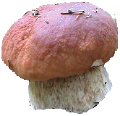
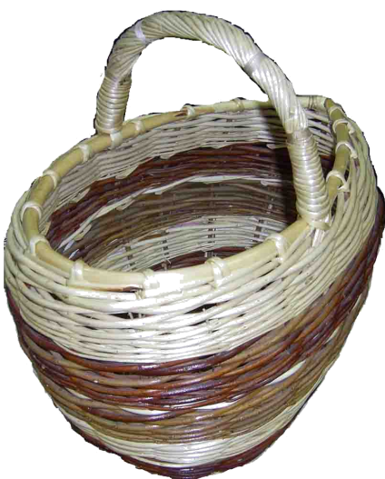
10
10
10
10
10
1
1
9
9
+
=

Slide 7
10
10
10
10
1
9
2 8
2 8
+
9
=
10
1
+
=

Slide 8
10
10
10
1
9
2 8
1
+
9
=
10
3 7
3 7
2 8
10
+
=
+
=

Slide 9
10
10
1
9
2 8
1
+
9
=
10
3 7
2 8
10
+
=
4 6
3 7
+
=
10
+
=

Slide 10
10
10
1
9
2 8
1
+
9
=
10
3 7
2 8
10
+
=
4 6
3 7
+
=
10
4 6
+
=
10
5 5
5 5
+
=

Slide 11
Самостоятельная работа
4+6=10 14-4=10
8+5=13 13-5=8
9+5=16 11-5=6
7+4=11 9-5=4

Slide 12

Физминутка

Slide 13
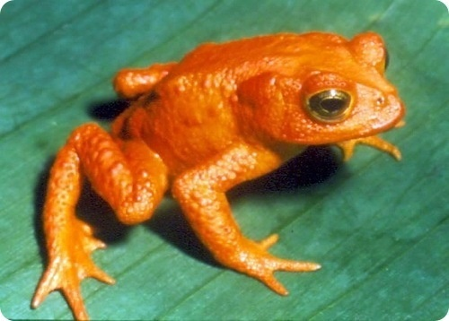
Золотая лягушка

Slide 14
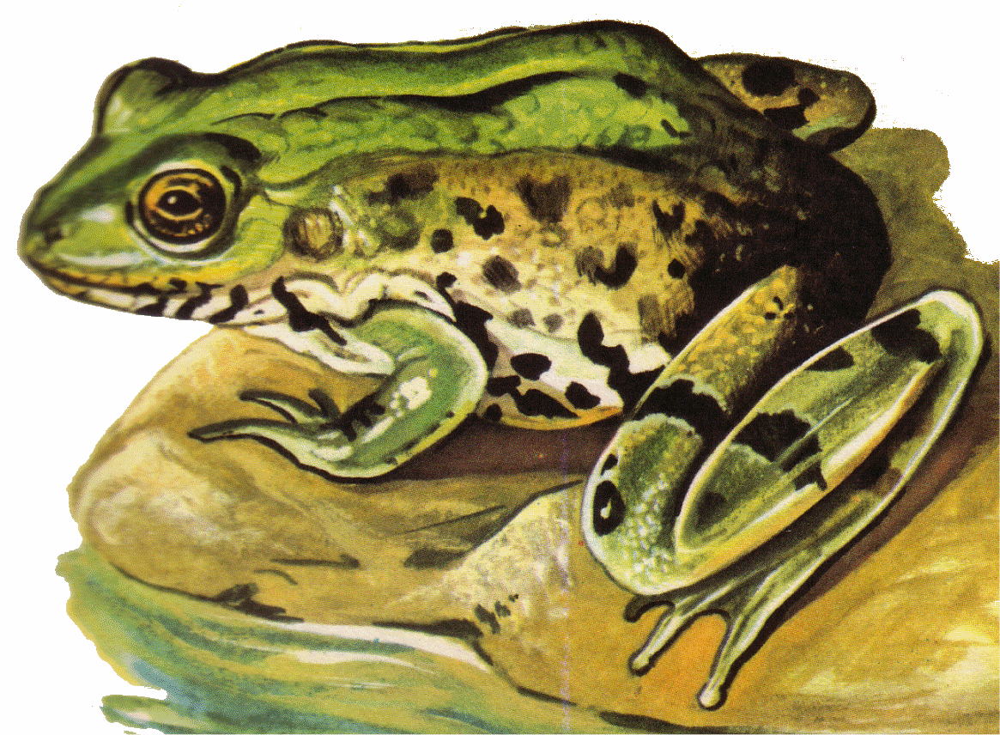
Зелёная лягушка

Slide 15
Задача
На лужайке у пруда резвились 6 взрослых лягушек и 5 лягушат. Потом прыгнули в воду 2 взрослые лягушки
и 1 лягушонок.

Slide 16
Проверь таблицу
 | Взрослые | Лягушата | Всего
Было | 6 | 5 | 11
Прыгнули | 2 | 1 | 3
Осталось | 4 | 4 | 8

Slide 17
Задача
№ 19, стр. 63

Slide 18
Помоги сороконожке

Slide 19
Сверь свои ответы
10
13
12 11
7 8

Slide 20
Молодцы !

